Slide 1
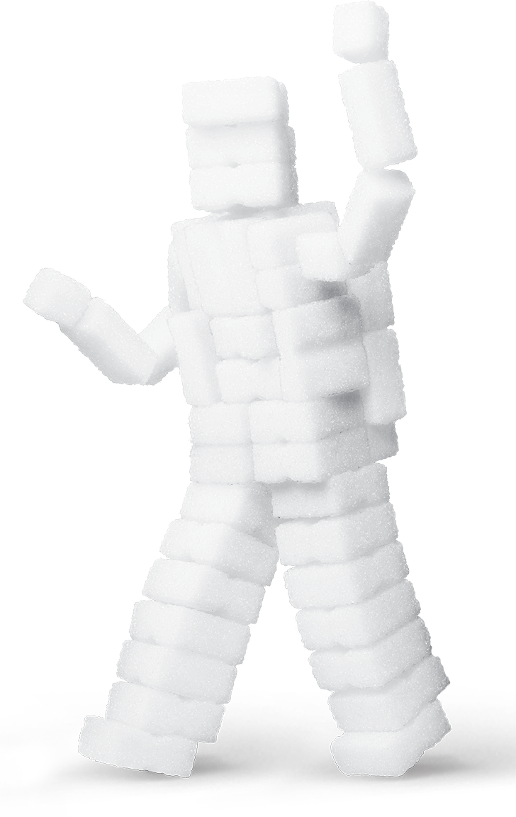
ZOETE SPREEKBEURT
OVER TIENSE SUIKER

Slide 2
Overzicht
De geschiedenis van suiker
Het ontstaan Tiense Suiker
Het productieproces van bietsuiker
Tiense Suiker vandaag
T-man

Slide 3
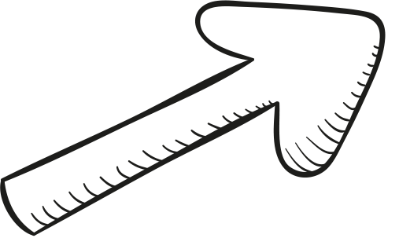
De geschiedenis van suiker
Wist je dat? Suiker is de eerste smaak die de mens bij zijn geboorte waarneemt. Moedermelk smaakt zoet. Sinds mensenheugenis wordt de zoete smaak steeds verbonden met iets wonderbaarlijk!
In de prehistorie experimenteerden onze voorouders al met zoete planten en vruchten. Toen zij honing ontdekten, konden ze hun geluk niet op ook al ging de oogst vaak gepaard met venijnige bijensteken.

Slide 4
De geschiedenis van suiker
Bij de oude Grieken werd honing het basisingrediënt voor zoete gerechten en dranken. Honing had wel één groot nadeel: het was een schaars product. Daarom was het ook duur.
Suiker werd voor het eerst pas écht gebruikt in Polynesië, en baande zich daarna een weg naar Indië meer dan 10.000 jaar geleden. De Indiërs onttrokken langsheen de rivier Ganges sap uit de stengels van suikerriet.
Ze kookten het op en noemden het “Sarkara”. In de meeste talen hoor je dat woord terugkomen.

Slide 5
De geschiedenis van suiker
Klasvraag
Wat is het woord voor suiker in de talen die je klasgenootjes spreken?

Slide 6
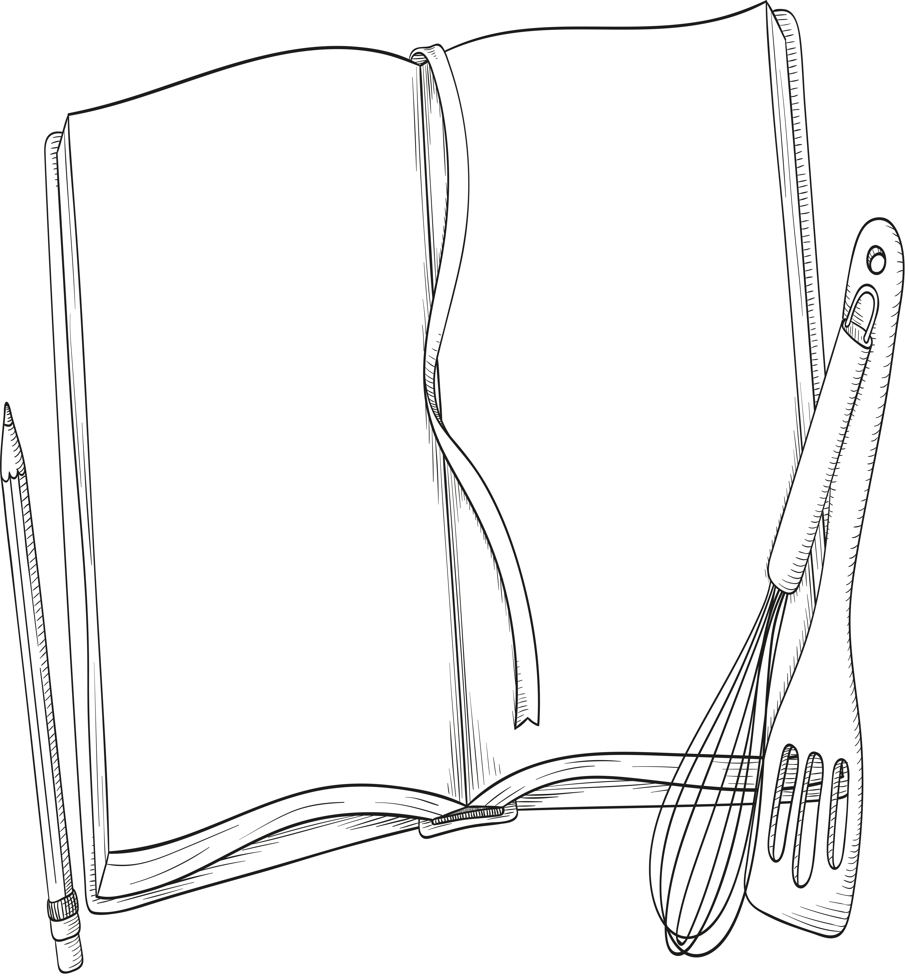
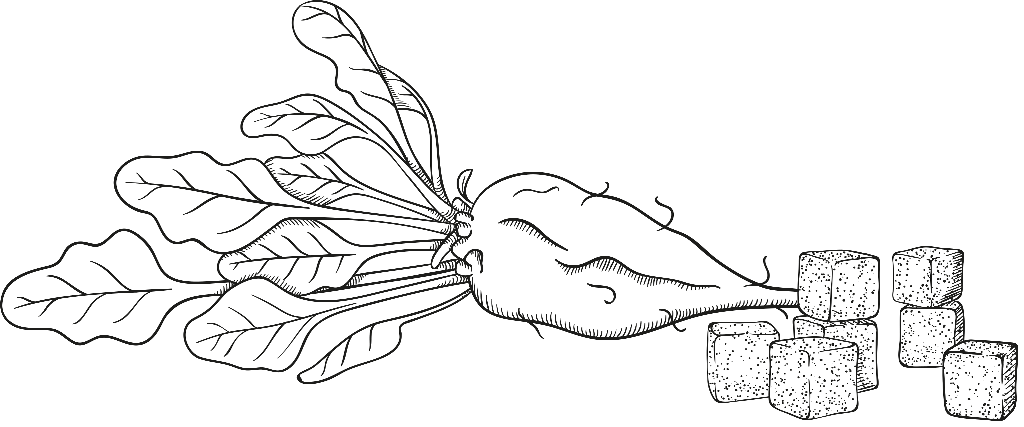
De geschiedenis van suiker
In de 7de eeuw veroverden de Arabieren Perzië en viel de hele suikerrietteelt en suikerhandel in hun handen. Terug in hun thuisland ontdekten de Arabische zoetekauwen algauw hoe zij de suikerstroop konden zuiveren. Zo ontstond een donkerbruin, kleverig product dat zij Khurat al Milh noemden. Deze naam leeft nog voort in ons woord ‘karamel’.
Ook in de middeleeuwen was rietsuiker belangrijke koopwaar. In Noord-Europa was Brugge lange tijd de aanvoerhaven van de suiker, maar toen het Zwin verzandde, nam Antwerpen die rol over.
De geschiedenis van suiker
In de 7de eeuw veroverden de Arabieren Perzië en viel de hele suikerrietteelt en suikerhandel in hun handen. Terug in hun thuisland ontdekten de Arabische zoetekauwen algauw hoe zij de suikerstroop konden zuiveren. Zo ontstond een donkerbruin, kleverig product dat zij Khurat al Milh noemden. Deze naam leeft nog voort in ons woord ‘karamel’.
Ook in de middeleeuwen was rietsuiker belangrijke koopwaar. In Noord-Europa was Brugge lange tijd de aanvoerhaven van de suiker, maar toen het Zwin verzandde, nam Antwerpen die rol over.
In de 7de eeuw veroverden de Arabieren Perzië en viel de hele suikerrietteelt en suikerhandel in hun handen. Terug in hun thuisland ontdekten de Arabische zoetekauwen algauw hoe zij de suikerstroop konden zuiveren. Zo ontstond een donkerbruin, kleverig product dat zij Khurat al Milh noemden. Deze naam leeft nog voort in ons woord ‘karamel’.
Ook in de middeleeuwen was rietsuiker belangrijke koopwaar. In Noord-Europa was Brugge lange tijd de aanvoerhaven van de suiker, maar toen het Zwin verzandde, nam Antwerpen die rol over.

Slide 7
De geschiedenis van suiker
Napoleon wordt bedankt! De Franse revolutie en de veldslagen van Napoleon Bonaparte zorgden er voor dat begin 1800 de Europese handel in rietsuiker helemaal stilviel. Mensen gingen op zoek naar een alternatief en ontdekten dat je ook heel goed suiker kon winnen uit een product uit de eigen achtertuin: de suikerbiet.
De echte doorbraak van bietensuiker kwam pas na de afschaffing van de slavernij. De suikerrietplantages verloren in 1848 op slag hun gratis arbeidskrachten en de prijs van rietsuiker schoot pijlsnel omhoog.

Slide 8
Het ontstaan van Tiense Suiker
In 1836 dienen Joseph Vandenberghe de Binckom en Pierre Van den Bossche een bouwaanvraag in bij het stadsbestuur van Tienen. De stad kende een vergunning toe en de geboorte van de Tiense Suikerraffinaderij was een feit.
Tegen het einde van 19de eeuw was de fabriek een middelgroot bedrijf. Dankzij talrijke technische verbeteringen en innovaties steeg de totale jaarproductie van geraffineerde suiker in Tienen. Het bedrijf begon in die tijd ook suiker te exporteren en nam andere Belgische suikerfabrieken over.

Slide 9
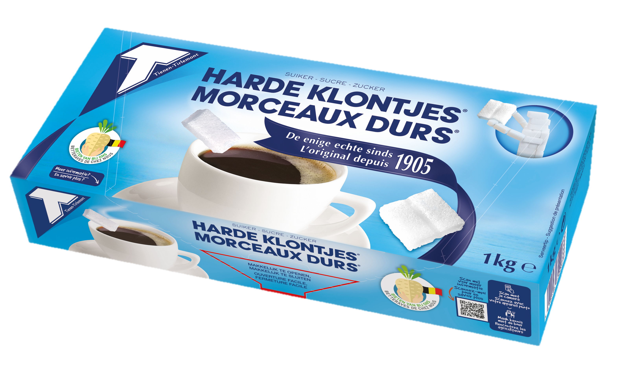
Het ontstaan van Tiense Suiker
Na de Tweede Wereldoorlog bleef de Tiense Suikerraffinaderij voor belangrijke vernieuwingen in de suikerindustrie zorgen. Zo had het bedrijf onder meer de hand in de verbetering van de bietzaadselectie en de optimalisering van de bietenteelt.
Ook op sociaal vlak verrichtte het bedrijf baanbrekend werk. Lang vóór de wetgever dit deed, voerde de Tiense Suikerraffinaderij het principe van het betaald verlof in en beperkte het de werktijd tot acht uren per dag.
Lang hebben de Fransen en de Belgen er over geruzied wie er met de eer mag gaan lopen. Uiteindelijk werd officieel vastgesteld dat in 1902 meestergast Adant – werkzaam bij de Tiense Suikerraffinaderij – de uitvinder is van het even simpele als geniale suikerklontje. Het Harde Klontje maakt doseren gemakkelijk en lost snel en volledig op. In 1995 kreeg het een groefje, een uitvinding die nog steeds beschermd is.

Slide 10
Het productieproces van bietsuiker
(1) Na de oogst van de suikerbiet wordt de meeste aarde al op het veld verwijderd. Dit betekent minder gewicht en dus ook een zuiniger transport. (2) Nadien worden de bieten gewassen en gesneden tot snijdsels — kleinere stukken biet. (3) Daarna volgt de diffusie, waarbij het gebruikte water steeds meer suiker gaat bevatten. De pulp die overblijft wordt gebruikt als veevoeder.

Slide 11
Het productieproces van bietsuiker
(4) Na een extra zuivering volgt de verdamping, uiteraard op een ecologisch verantwoorde manier. (5) Kristallisatie en drogen zorgt voor de suiker zoals wij die kennen. (6) Vervolgens wordt de suiker opgeslagen en geautomatiseerd verdeeld naar het verpakkingsatelier. (7) Tot slot volgt in bepaalde gevallen de verwerking tot specialere suikers (cassonade, klontjes...).

Slide 12
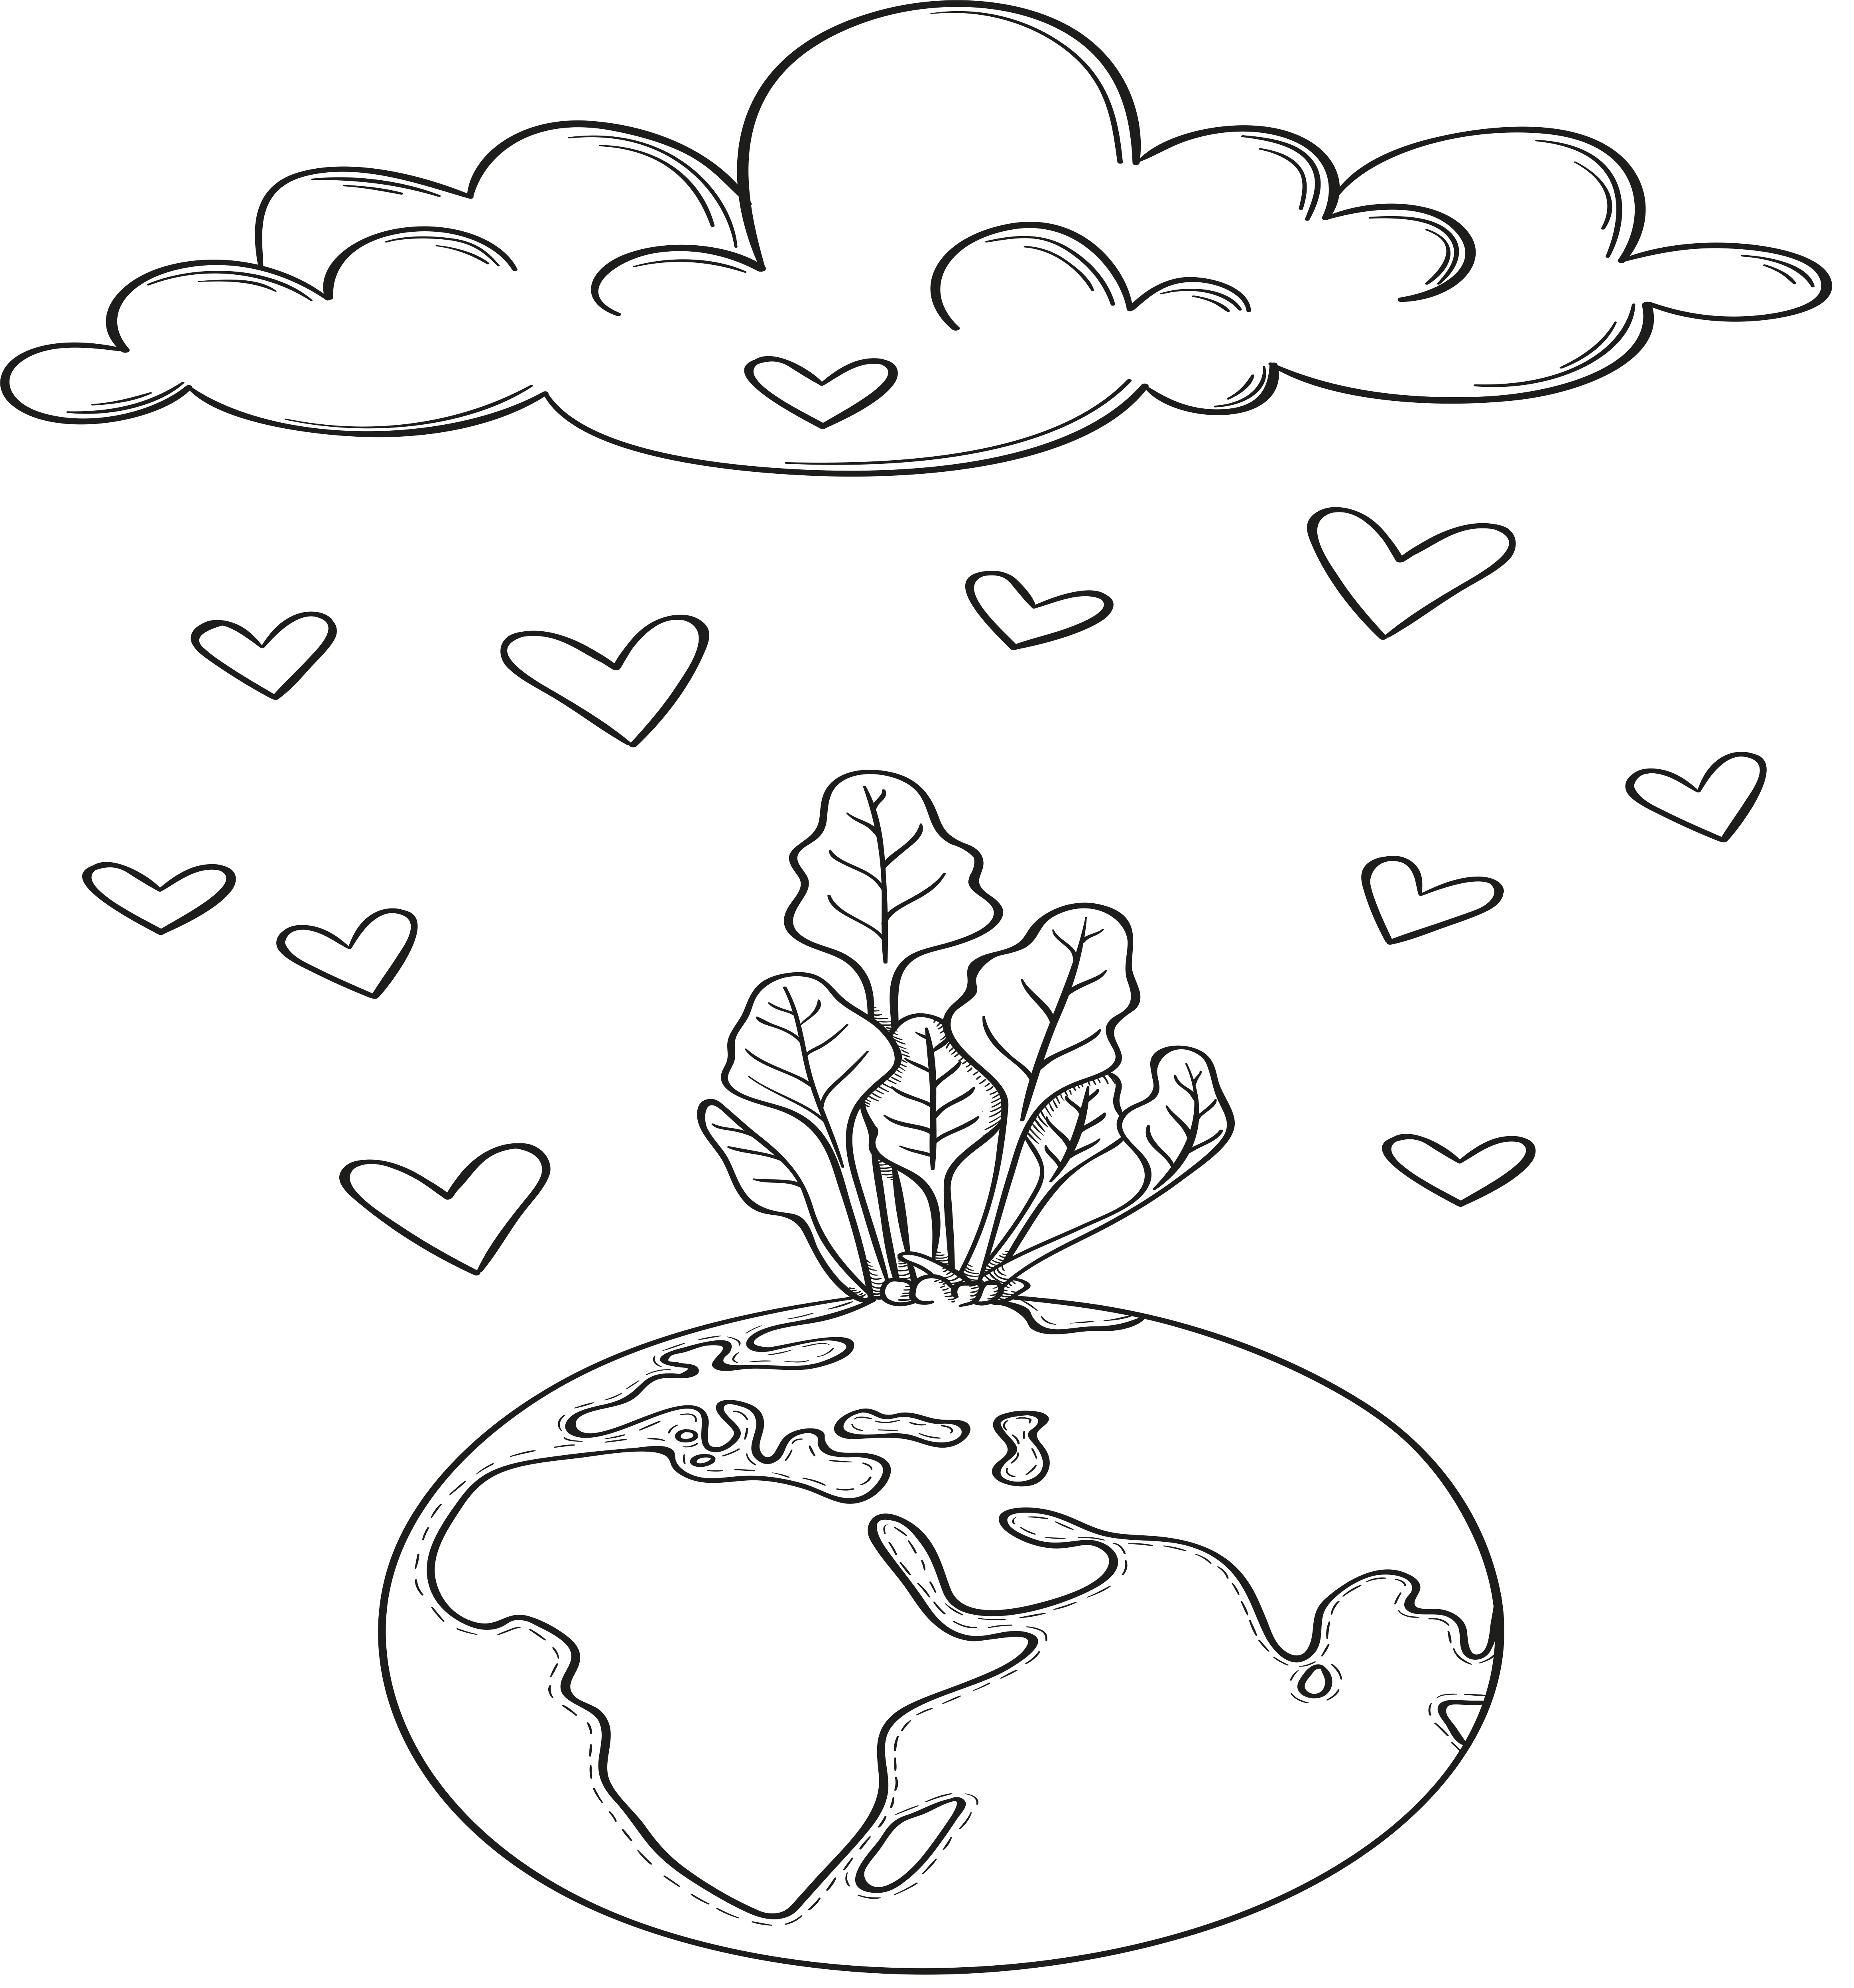
Het productieproces van suiker
Witte, bruine maar ook groene suiker?
1. Het bietentransport van het veld naar de fabriek is duurzaam. Samen met de landbouwers en de transporteurs houden we ook op dit vlak zo veel mogelijk rekening met mens en milieu. Zo bedraagt de afstand tot de fabrieken gemiddeld 50 kilometer en draagt zo bij tot een lagere ecologische voetafdruk. Lokaal consumeren wordt de norm. De leuze is: “het beste komt van dichtbij!”

Slide 13
Het productieproces van bietsuiker
Witte, bruine maar ook groene suiker?
2. Dankzij een gesloten cyclus kunnen we zeggen dat we geen afval produceren. Alle bijproducten of producten die geen suiker zijn maar die wel ontstaan in onze productie, vinden hun weg terug naar de landbouwsector. Zo komt de overtollige aarde terug op de velden en worden suikerbietrestjes geperst en herbruikt als veevoeder.

Slide 14
Tiense Suiker vandaag
Elk jaar, vanaf midden september start de bietencampagne. Dat is een belangrijke periode voor ons: landbouwers brengen hun suikerbietoogsten naar onze suikerfabrieken in Tienen en in Longchamps, waarna het productieproces start. Dan zijn we aan de slag, dag en nacht, 7 dagen op 7, tot eind januari.
Tegenwoordig is de Tiense Suikerraffinaderij onderdeel van de Duitse Südzucker Groep sinds 1989, marktleider op de Europese markt.

Slide 15
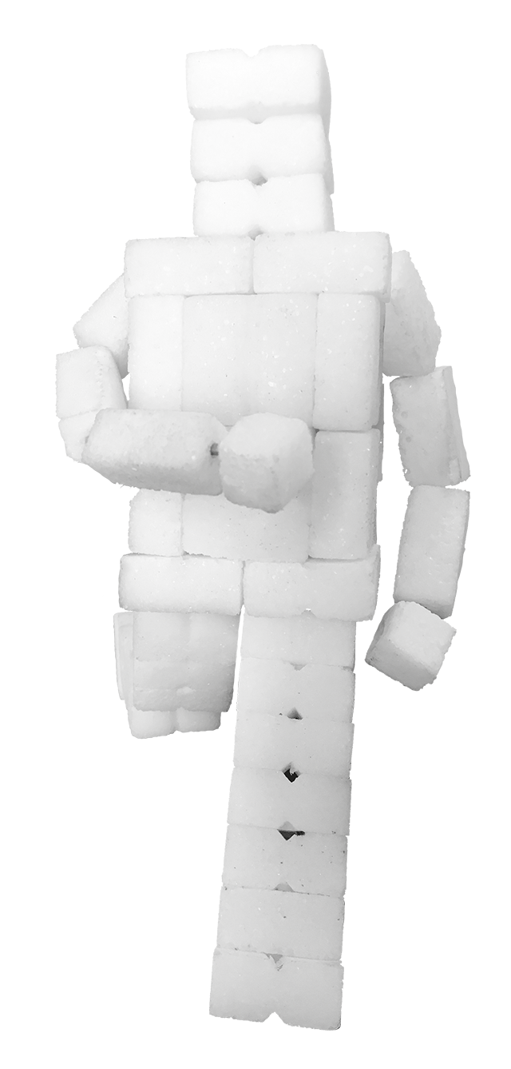
T-Man: het suikermannetje
T-Man is het alom bekende suikermannetje van Tiense Suiker. In 2011 maakt België voor het eerst kennis met dit mannetje dat is gemaakt van suikerklontjes. In een aandoenlijke tv-commercial zien we hoe T-Man de weg naar huis aan het zoeken is. Sindsdien is T-Man de ambassadeur van Tiense Suiker, en maak je tal van avonturen met hem mee. Hij geraakt wel altijd thuis.
Bijk de eerste TV-commercial hier: https://youtu.be/lI1-pq1F9pg

Slide 16
Einde

